Slide 1


Bauskas novada
Jauniešu domes sastāvs
2026
Notes:
bla bla bla
01.01.2024

Slide 2

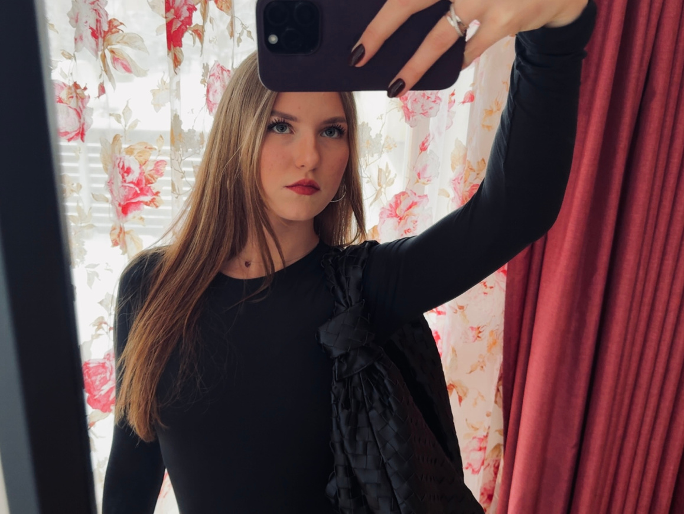
LIZETE LINNA OZOLA, 17
Dzīvesvieta: Bauska
Izglītības iestāde: Bauskas Valsts ģimnāzija
Pieredze:
  Dalība skolas pašpārvaldē. Aktīvi piedalos dažādu pasākumu organizēšanā/plānošanā;
  Piedalos skolas debatēs, un ar komandu esam piedalījušies debašu turnīros/pasākumos;
  Skolas politiskā pulciņa “Jaunie Eiropieši” dalībniece;
  Brīvajā laikā dejoju tautas deju ansamblī “Jandāls”;
  Piedalos uzņēmumu “Oak'A Burgers” un “Oak'A BBQ” sociālo mediju satura plānošanā/veidošanā.
Stiprās puses: Mērķtiecīga, uzņēmīga, objektīva, pārliecinoša, atvērta.
Dzīves moto: “Esi pārmaiņas, ko vēlies redzēt pasaulē.”
Vēlamais amats: Nav

Slide 3
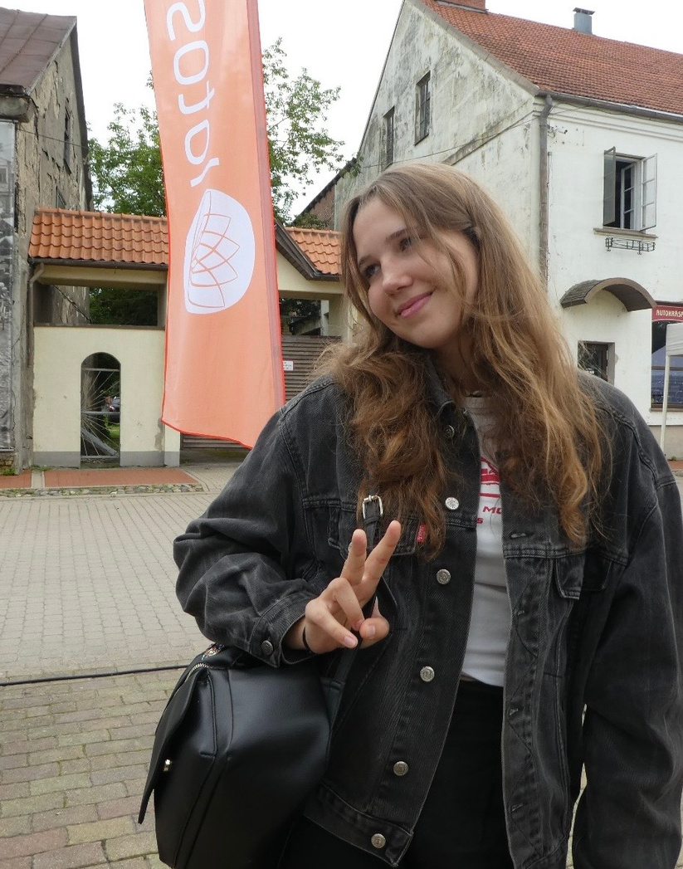
ANNIJA TREIMANE, 17
Dzīvesvieta: Vecumnieki
Izglītības iestāde: Vecumnieku vidusskola
Pieredze:
  Vecumnieku jauniešu domes dalībniece
  Biedrības “Odikozāra” dalībniece, šobrīd ar komandu veidojam līdzdalības projektu.
  Piedalījos Erasmus+ apmaiņas projektā “Package for future”
  Dalība dažādos līdzdalības pasākumos, aktivitātēs
  Piedalos jaunsardzē
  Dejoju tautiskās dejas vidusskolas kolektīvā
  Dziedu vidusskolas korī
Stiprās puses: Saprotoša, pozitīvisms, radoša, sirsnība.
Dzīves moto: “Nevajag daudz, lai būtu laimīgs.”
Vēlamais amats: Nav

Slide 4
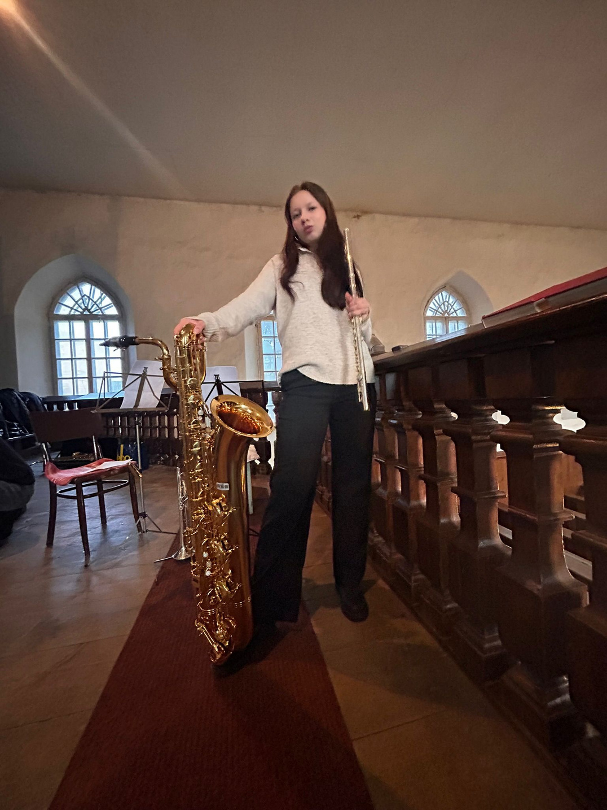
LAUMA CĪRULE, 18
Dzīvesvieta: Bauska, Bauskas novads
Izglītības iestāde: Iecavas vidusskola
Pieredze:
  Aktīvi iesaistos skolēnu domē;
  Pusotru gadu biju daļa no NVO ''Laiks Jauniešiem'' Bauskas novadā;
  Piedalījos Erasmus+ projektā ''Fiziskās un mentālās veselības mijiedarbība jauniešu vidū'' 2023.gadā, Itālijā;
  Piedalījos projektā ''Demokrātija sākas ģimenē'' un veicu brīvprātīgo darbu tā ietvaros;
  Esmu BMMS bērnu pūtēju orķestra vadītāja ''labā roka'', apziņotājs.
Stiprās puses: komunikācija, pacietība, empātija, radošums
Dzīves moto: ''Tu neesi piedzimis, lai visiem izpatiktu. ''
Vēlamais amats : NAV

Slide 5
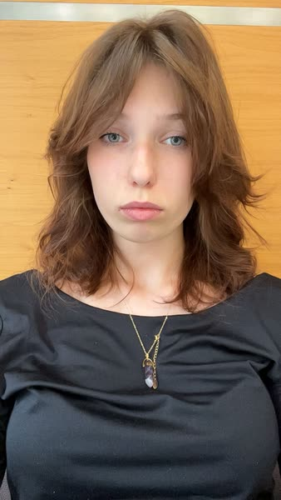
VIKTORIJA URBĀNE, 16
Dzīvesvieta: Bauskas nov. Mežotnes pag.
Izglītības iestāde:Codes pamatskola
Pieredze:
  Codes pamatskolas pašpārvaldes dalībniece;
  Dalība BNJD no 2024.gada;
  Dalība jaunsardzē;
  Pieredze brīvprātīgajā darbā.
Stiprās puses: Komunikācija, atbildība, mērķtiecība, atsaucība.
Dzīves moto: “Everything happens for a reason” (Viss notiek ar iemeslu ).
Vēlamais amats: Nav.

Slide 6
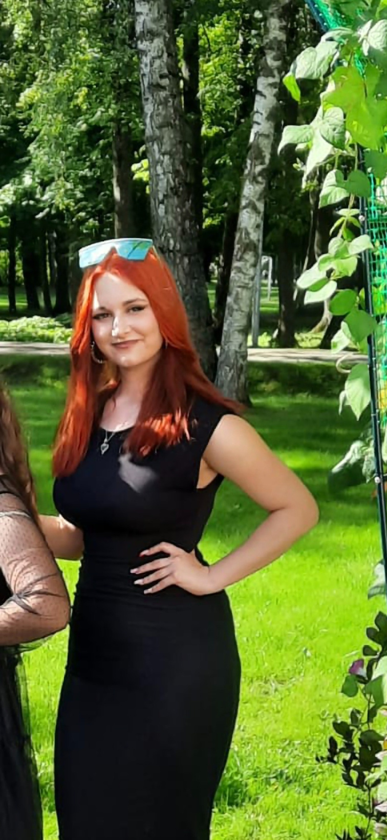
KEITIJA GABRIELA PUKINSKA KRŪMIŅA, 14
Dzīvesvieta: Bauska
Izglītības iestāde: Īslīces Pamatskola
Pieredze:
  Jau 3 Mēnešus Aktīvi Piedalos Organizācijā "Laiks Jauniešiem".
  2 Gadus esu skolēnu pašpārvaldes Dalībniece.
  Esu Piedalijusies foruma "Saies".
  "Līderu akadēmija" 3 dienu Nometne.
  Piedalijos Erasmus+ Projekta pasākumā "Go Wide".
Stiprās puses: komunikācija, radošums,atklātība,atbildība, pacietība.
Dzīves moto: Nenožēlo pilnigi neko Mēs dzīvojam Vienreiz.
Vēlamais amats: Nav

Slide 7
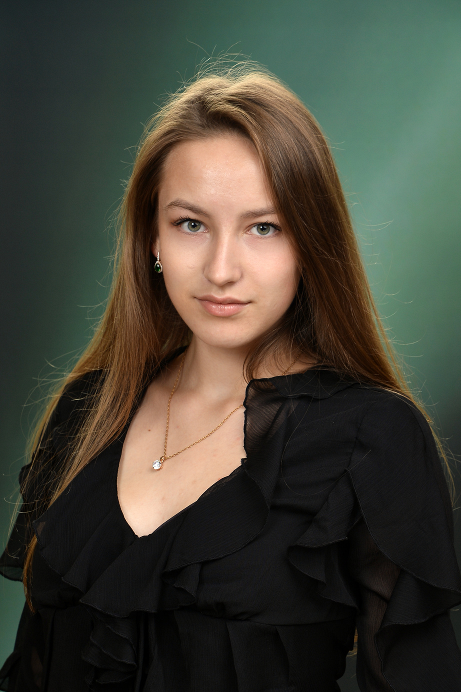
JASMĪNA SŪNAIKA, 18
Dzīvesvieta: Bauska
Izglītības iestāde: Pilsrundāles vidusskola
Pieredze:
  Dalība valsts līmeņa un starptautiskās politiskās konferencēs un samitos
  Skolēnu pašpārvalde
  Vairāku gadu ieguldījums brīvprātīgajā darbā dažādās NVO
  ERASMUS+ projektu rakstīšana / piedalīšanās
  Labdarības biedrībā "Enģeļa Sirds" kā komunikācijas koordinatore, pasākumu plānotāja, video montiere un delegāte
Stiprās puses: komunikācija, līderība - motivēšana, organizācija, kompromiss
Dzīves moto: Bailēm nav pamata, ja esi gatavs darboties
Vēlamais amats: Nav

Slide 8
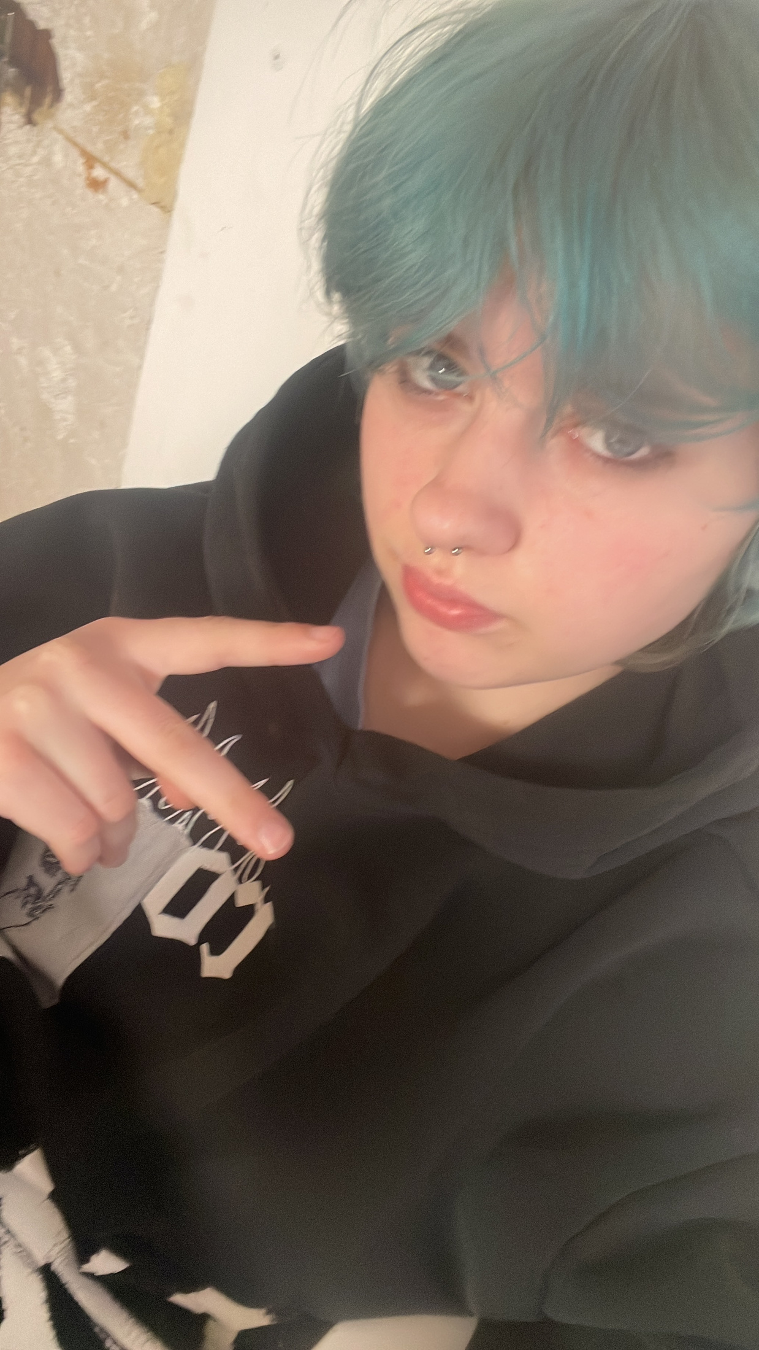
ESTERE PAULOVIČA, 14
Dzīvesvieta: Skaistskalnes pag.
Izglītības iestāde: VISSLATVIJAS vidussskola
Pieredze:
  skolēnu domē(atbildīga par plakātu veidošanu)
  Brīvprātīgais darbs, demokrātija sākās ģimenē
  esmu organizējusi(ka skolas domes dalībniece) pasākumu kopā ar vecāku domi.
  Esmu vadijusi spēles un aktivitātes skolas pasākumos
Stiprās puses: radoša, izspalīdzoša, varu organizēt vai novadīt pasākumu, atbildīga, laba humora izjūta
Dzīves moto: YOLO (you only live once/ tu dzīvo tikai vienu reizi)
Vēlamais amats: nav

Slide 9
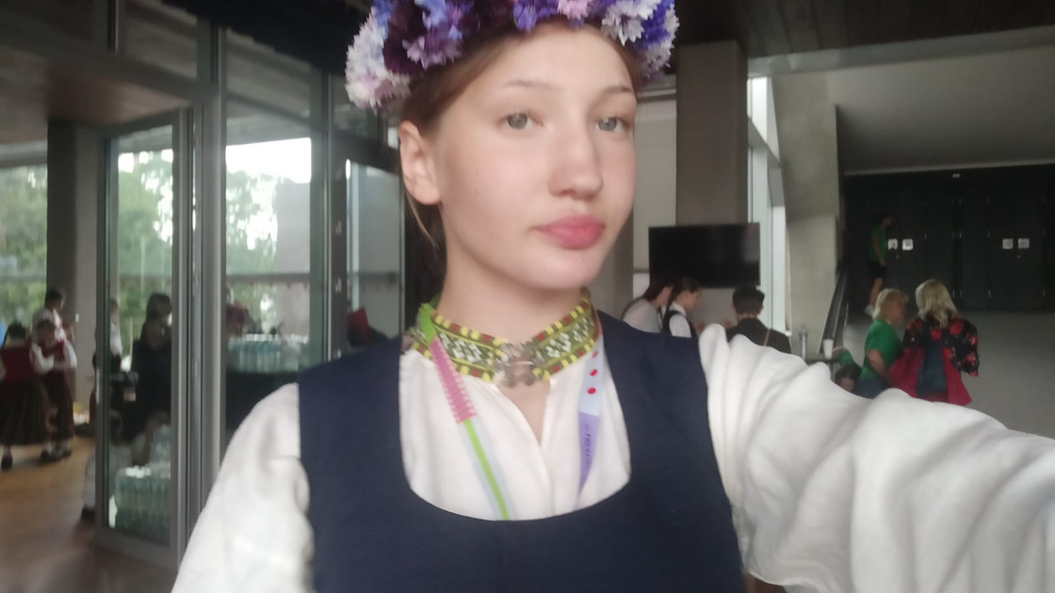
SONORA PUTNIECE, 15
Dzīvesvieta: Vecumnieki
Izglītības iestāde: Vecumnieku vidusskola
Pieredze:
  Piedalos līdzdalības organizētos pasākumos.
  Palīdzējusi organizēt pasākumus.
  Brīvprātīgs darbs
  Esmu vadījusi aktivitātes
  Pabeidzu Vecumnieku mūzikas skolu
  Spēlēju koklētāju ansamblī
  Mūzikas skolas kora sastāvā
Stiprās puses: Drosme, radošums, sadarbība,aktīva, labas uzstāšanās prasmes.
Dzīves moto: ,,Ja gribi ko sasniegt tad celies un dari"
Vēlamais amats: Nav

Slide 10
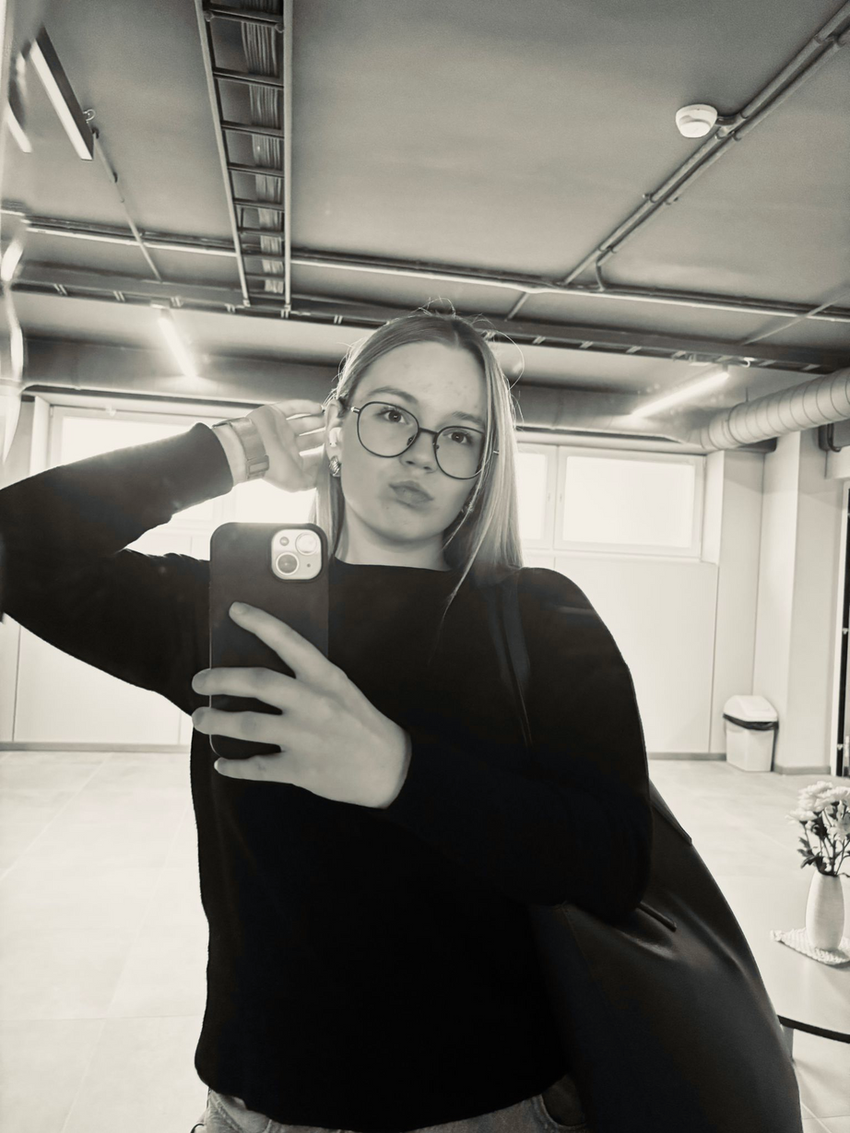
ENDIJA NIKOLA KREITENBERGA, 16
Dzīvesvieta: Bauska, Bauskas novads
Izglītības iestāde: Bauskas 2. vidusskola
Pieredze:
  Esmu aktīva skolas pašpārvaldes dalībniece. Mana ikdiena ir saistīta ar pasākuma organizēšanu, kurā uzņemos atbildību par radošo pusi- telpu dekorēšanu un pasākuma vadīšanu. Nodrošinu patīkamu atmosfēru. Atbildu par skolas sociālo tīklu profilu.
  Esmu piedalījusies daudzos mākslas konkursos;
  2024. gadā ar teicamām sekmēm absolvēju Bauskas mākslas skolu.
Stiprās puses: Radoša, atbildīga, aktīva, humoristiska, atvērta sarunām, labs draugs.
Dzīves moto: “Neviens sapnis nav par lielu un neviens sapņotājs nav par mazu.”
Vēlamais amats: - Nav.

Slide 11
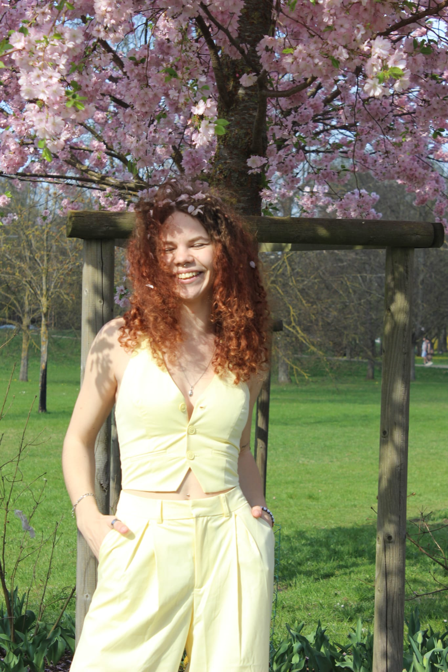
ANASTASIJA ĻADKOVA, 22
Dzīvesvieta: Iecava
Izglītības iestāde: LU Ekonomikas un sociālo zinātņu fakultāte
Pieredze:
  BNJD priekšsēdētāja 2024. un 2025. gadā+brīvprātīgais darbs;
  7 Erasmus+ projektu dalībniece, divos- grupas līdere;
  Seksuālās izglītības Erasmus+ projekta “Guide to you-know-what” autore un vadītāja Maltā;
  ES Solidaritātes korpusa seksuālās izglītības projekta “Kas Ir Sekss?(KISS)” autore, vadītāja, pasākumu organizatore, tulce;
  Iecavas novada gada jauniete 2020 un Bauskas novada gada jauniete 2024;
  Latvijas Studentu apvienības aktīviste/ brīvprātīgā;
  Debašu līderu skolas, kursu “Innovation management and idea cultivation” absolvente.
  Brīvajā laikā- foto modele brendiem un meistariem, retro auto entuziaste, kā arī pasākumu fotogrāfe;
Stiprās puses: līderība, mērķtiecība, daudzpusība, publiskā runa, neatlaidība
Dzīves moto: "why not?" jeb "kāpēc ne?"
Vēlamais amats: Priekšsēdētājas/a vietniece

Slide 12
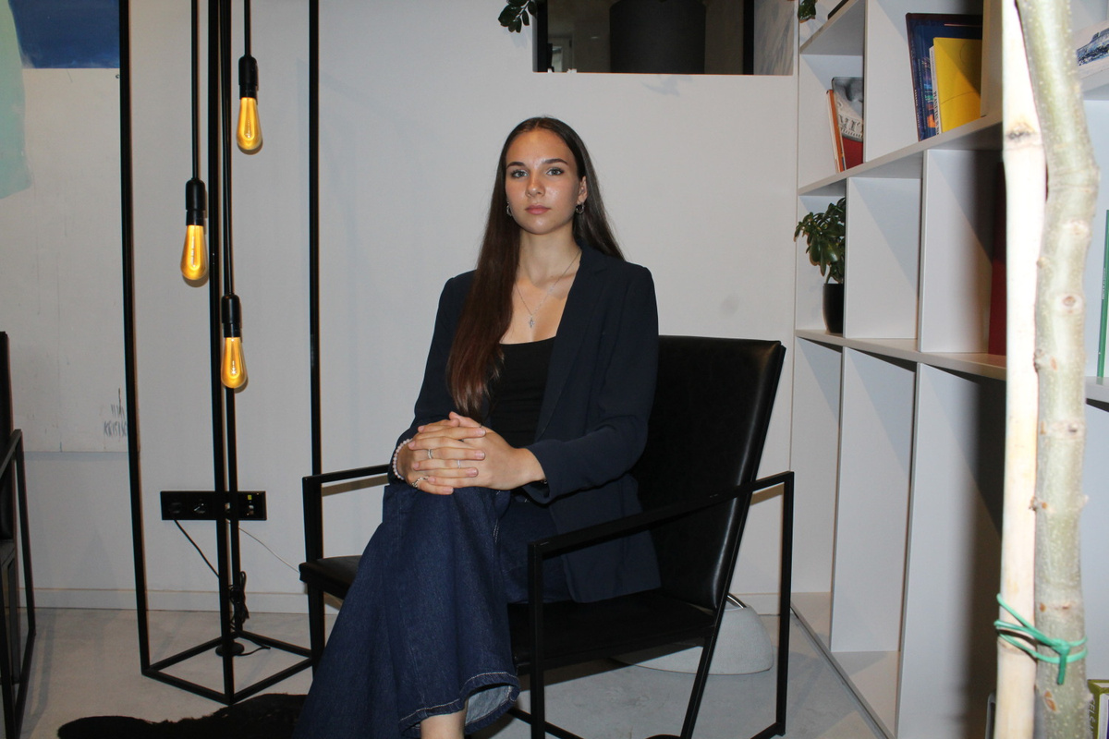
POĻINA ĻADKOVA, 17
Dzīvesvieta: Iecava
Izglītības iestāde: Iecavas vidusskola
Pieredze:
  NVO "Jauniešu acīm'" vadītāja;
  12. Jauniešu Saeimas deputāte;
  Jauniešu mediju projekta "ZiniBūtisko" projektu vadītāja;
  Iecavas vidusskolas skolēnu domes dalībniece;
  Pirmā un otrā BNJD sasaukuma dalībniece un protokoliste;
  Dalība IMMS PO "IEskaņa", sociālo tīklu grupas vadītāja;
  Brīvprātīgais darbs nometnēs, pasākumos, festivālos;
  Dalība Erasmus+ projektos un dažādos pasākumos.
Stiprās puses: Atbildīga, mērķtiecīga, komunikabla.
Dzīves moto: “Ja Tu pats nebūvē savu sapni, tad kāds cits noteikti noalgos Tevi, viņa sapņa būvniecībai.”
Vēlamais amats: Priekšsēdētāja

Slide 13
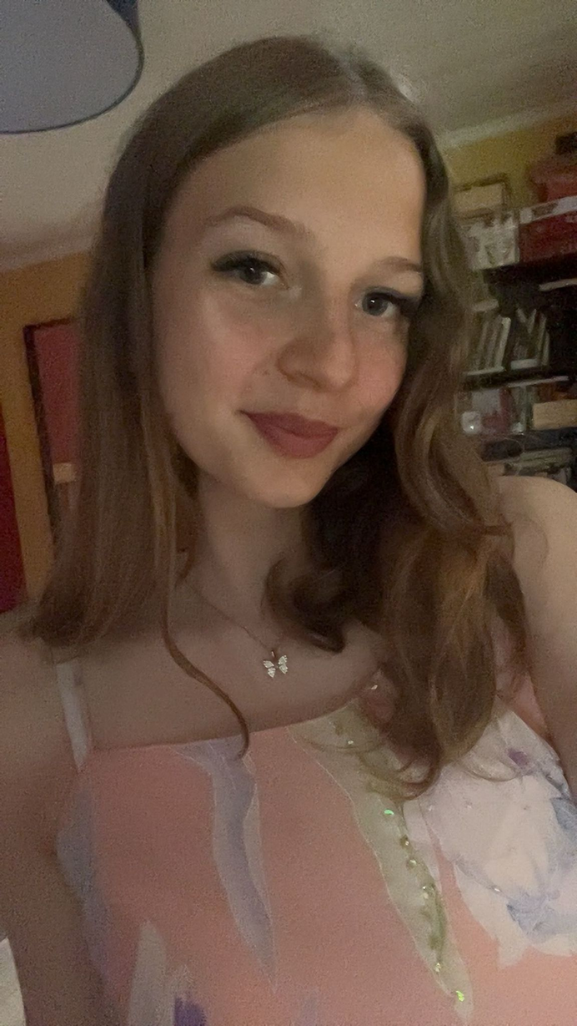
ELIZABETE MEGI, 17
Dzīvesvieta: Vecumnieki
Izglītības iestāde: Vecumnieku vidusskola
Pieredze:
  Vecumnieku vidusskolas skolēnu domes dalībniece
  Biedrības "Odikozāra" dalībniece, šobrīd ar komandu rakstam Erasmus+ Līdzdalības projektu.
  Vecumnieku jauniešu domes dalībniece
  Dalība FEE Latvia organizētajā programmā "Jaunie vides reportieri" (2025.g.)
  Piedalos dažādos pasākumos, forumos un projektu ietvaru aktivitātēs
  Brīvprātīgais darbs projektā "Demokrātija sākas ģimenē"
  Vecumnieku mūzikas un mākslas skolas absolvente, kā arī spēlēju altu JSO "Draugi"
  Dejoju gan vidusskolas deju kolektīvā, gan kolektīvā "Rakaru studija"
Stiprās puses: Komunikabla, atbildīga, mērķtiecīga un disciplinēta.
Dzīves moto: Dzīves jēga ir piešķirt dzīvei jēgu.
Vēlamais amats: Nav.

Slide 14
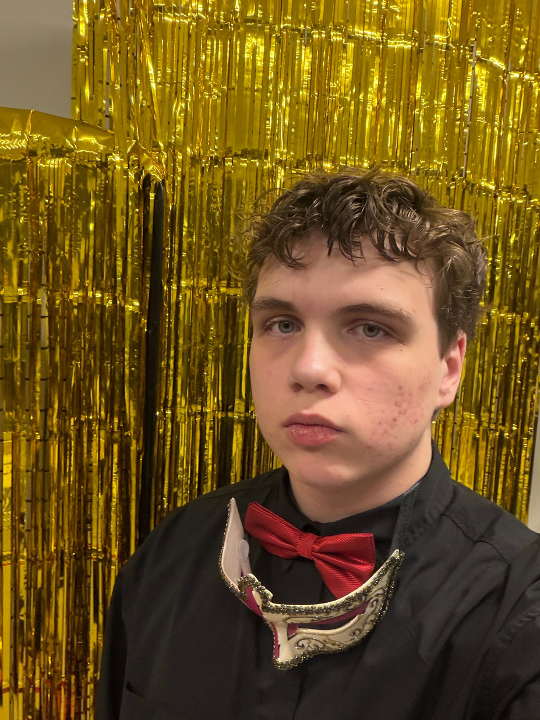
GEORGS DERKAČS, 19
Dzīvesvieta: Iecava
Izglītības iestāde: Iecavas vidusskola
Pieredze:
  Dalība Eiropas Jaunatnes dialoga 11. ciklā; Iecavas vidusskolas Skolēnu domē utt.
  5+ gadu dalība Iecavas vidusskolas debašu komandās
  Brīprātīgais darbs utt.
Stiprā puse: Organizētība, vēlme mācīties un vērsties uz priekšu
Dzīves moto: Katrai situācijai ir izeja, vizmaz tā ceru :)
Vēlamais amats: Nav

Slide 15
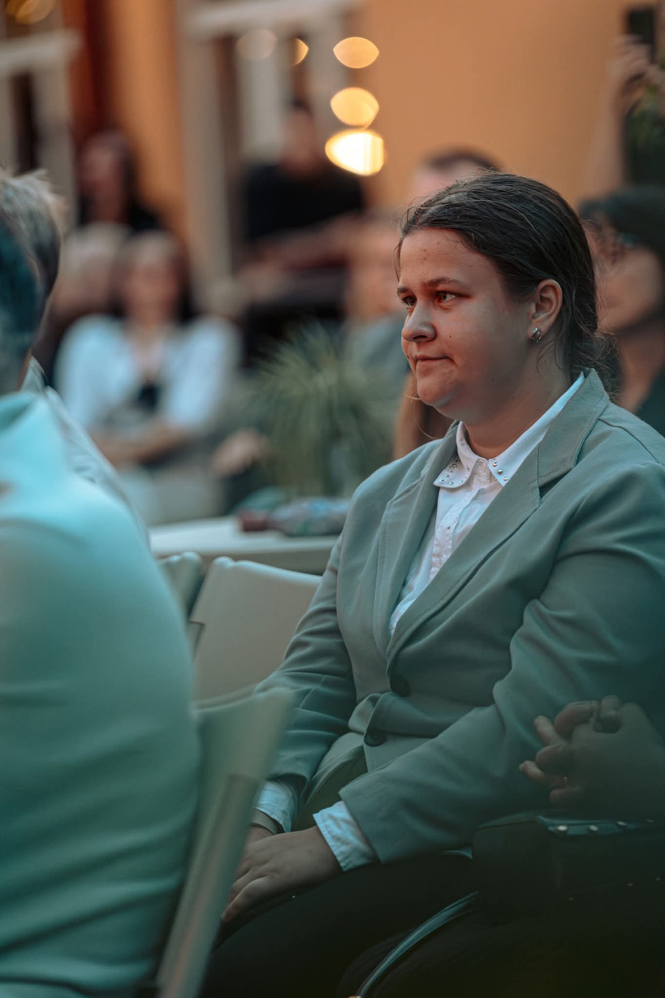
ALISE VILIMA, 25
Dzīvesvieta: Bauskas novads, ozolaine
Pieredze:
  Brīvprātīgais darbs
  Bauskas novada jauniešu dome (2024,2025)
  Biedrības Laiks Jauniešiem biedrs
Stiprās puses: pašdisciplīnētība, Mērķtiecīga, radoša, pacietīga
Dzīves moto: "Esi drosmīgs, esi neatlaidīgs, esi gatavs pieņemt izaicinājumus."
Vēlamais amats: Domes priekšsēdētāja

Slide 16
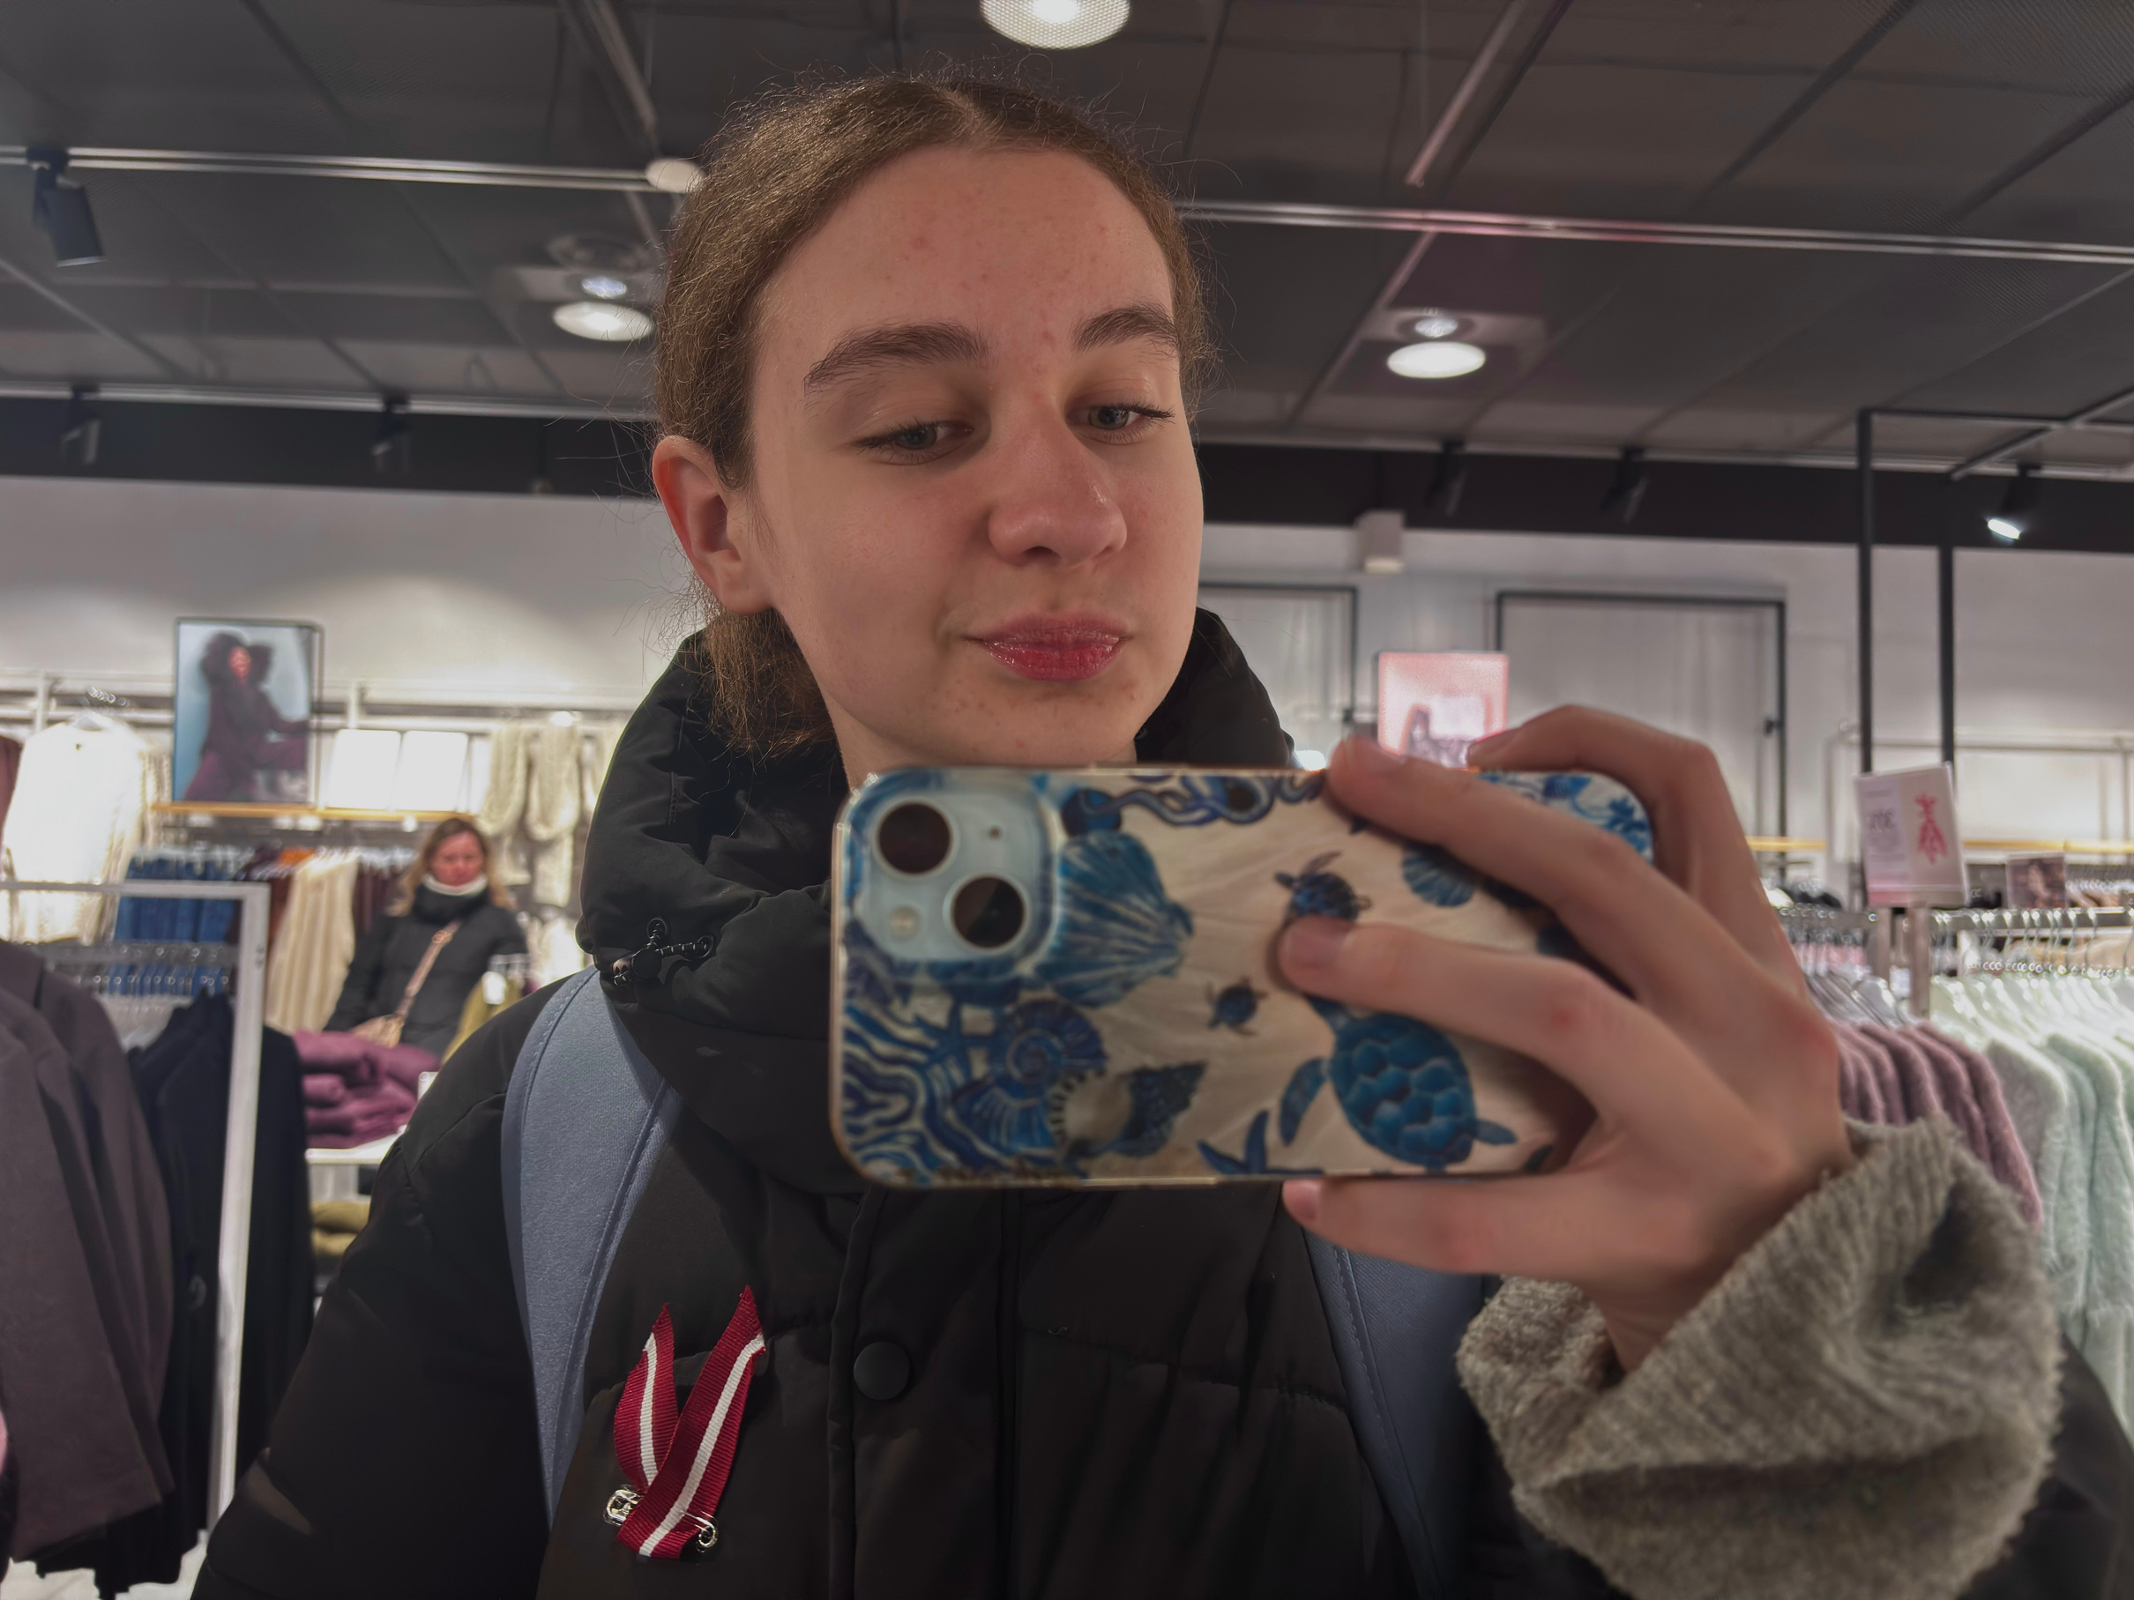
GRIETA GERTSONE, 14
Dzīvesvieta: Vecumnieki
Izglītības iestāde: Vecumnieku vidusskola
Pieredze:
  ERASMUS apmaiņas “Bonding together” dalībniece
  Piliens okeānā biedrības dalībniece
  veidoju iespējamu projektu par mentālo veselību un skolas izaicinājumiem
Stiprās puses: “Perfekcioniste”, draudzīga, mērķtiecīga
Dzīves moto: Dari visu uz 100%
Vēlamais amats: Protokoliste

Slide 17
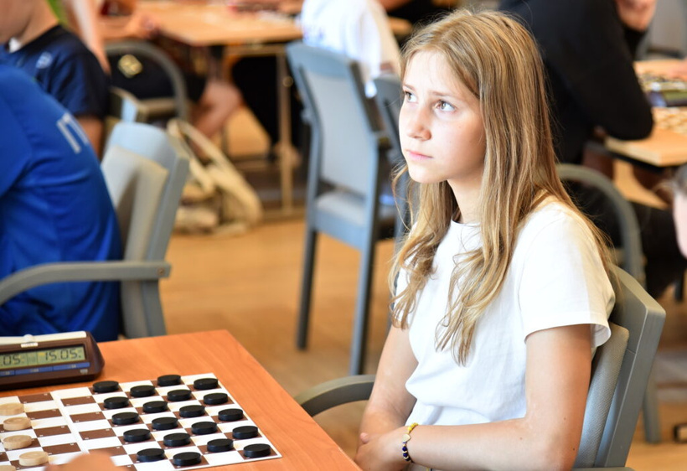
ENIJA MEŽSARGA, 14
Dzīvesvieta: Gailīšu pagasts, Uzvara
Izglītības iestāde: Uzvaras pamatskola
Pieredze:
  Uzvaras pamatskolas parlamenta priekšsēdētāja vietniece.
  Debatēšana debašu klubā "LOGUS".
  Dalība forumos.
Stiprās puses: Komunikabla, radoša, apņēmīga.
Dzīves moto: Dari un nenožēlo.
Vēlamais amats: Nav.

Slide 18
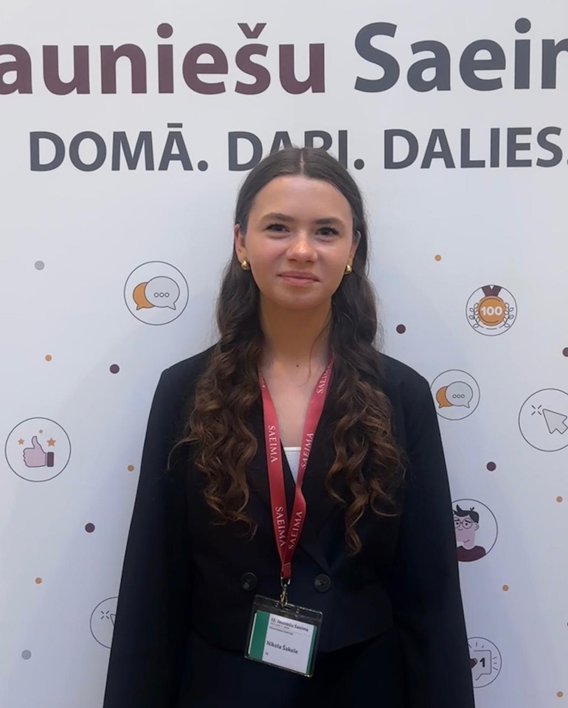
NIKOLA ŠAKELE, 17
Dzīvesvieta: Bauska
Izglītības iestāde: Bauskas 2. vidusskola
Pieredze:
  12. Jauniešu saeimas deputāte, kur projekta ietvaros līdzdarbojos deklarācijas izstrādē un pieņemšanā.
  Esmu viena no K2-uzņēmīgiem jauniešiem biedrības līdzdibinātājām, kur mana loma bija projektu vadītāja un iekšējās komunikācijas koordinātore.
  Līderības, vadības un uzņēmējdarbības programma ’’FUTURE HEROES’’- 2 gadus, gan kā dalībniece, gan kā viena no 3 brīvprātīgajām medijas un mārketinga nodaļā.
  projekta “prioritise me” realizēšana.
  dalība projektā “adoptē deputātu”
Stiprās puses: atbildīga, mērķtiecīga, daudzpusīga
Dzīves moto: Esi aizņemts ar būvēšanu, nevis stāstīšanu, cik smags ir ķieģelis.
Vēlamais amats: Domes priekšsēdētāja

Slide 19
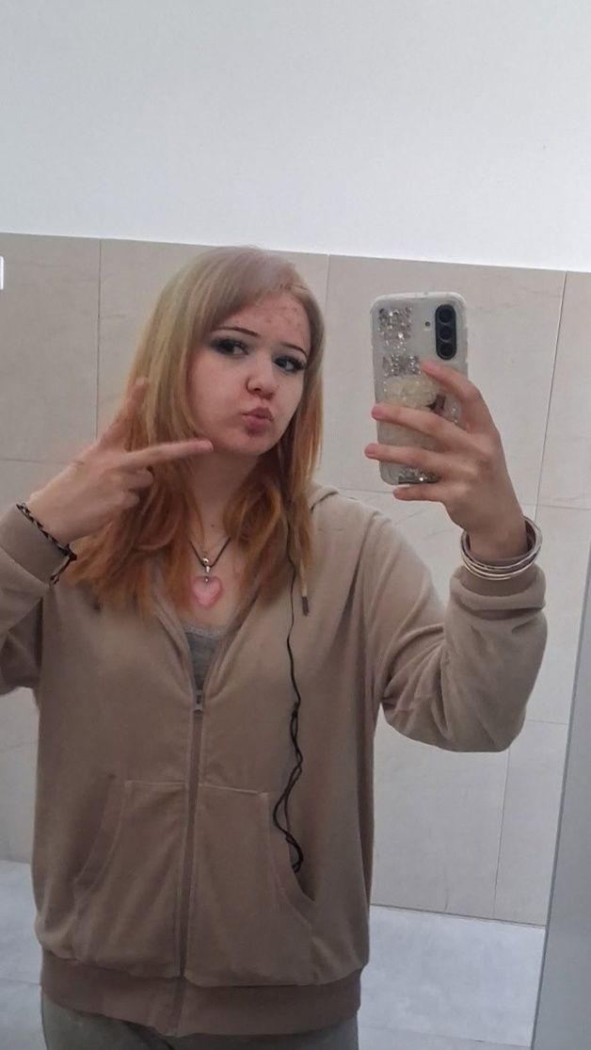
AGNESE KRASTIŅA 15
Dzīves vieta: Bauska
izglītības iestāde: Bauskas pilsētas pamatskola
Pieredze:
  piedalījos brīvprātīgajās organizācijās
Stiprās puses: jautra un draudzīga
Dzīves moto: yolo/tu dzivo vienu reizi
Vēlamais amats: nav

Slide 20
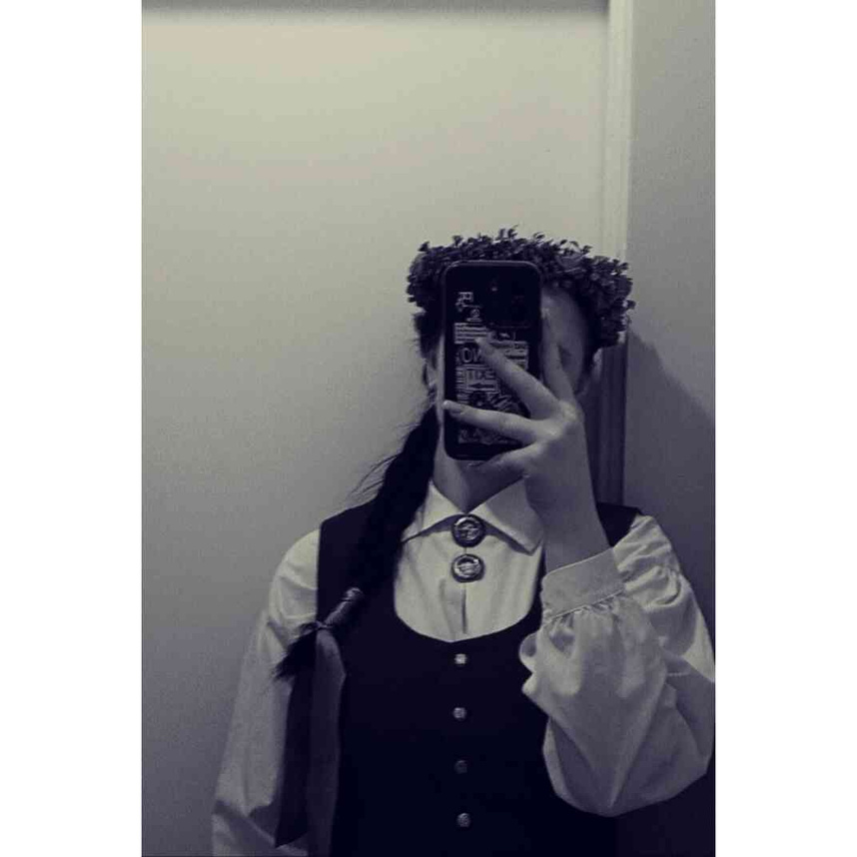
SOFIJA BOGDANOVA, 15
Dzīvesvieta: bārbele
Izglītības iestāde:Valles pamatskolu
Pieredze:
  Valles pamatskolas līdzpārvaldes dalībniece
Stiprās puses: Aktīvā, mērķpilna, Draudzīga
Dzīves moto: mēs dzīvojam tikai vienu reizi
Vēlamais amats: Nav

Slide 21
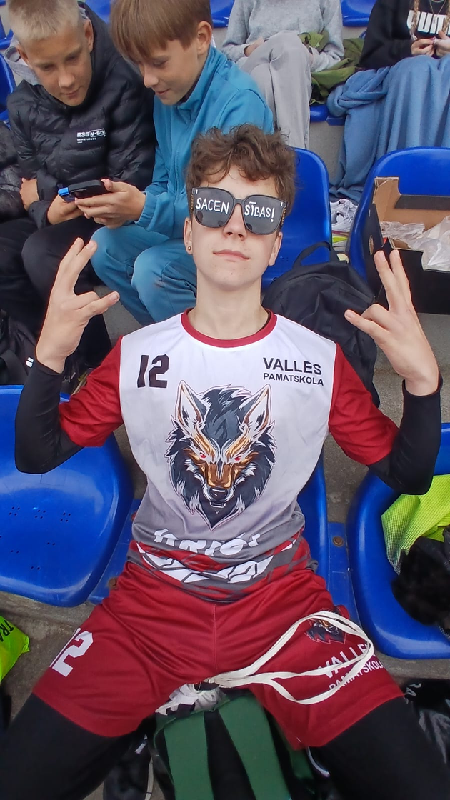
DZINTARS GULBIS, 13
Dzīvesvieta: valle/vecumnieki
Izglītības iestāde: valles pamatskola
Pieredze:
  Valles pamatskolas līdzpārvaldes dalībnieks
  atskaņotājs
Stiprās puses: izpalidzīgs
Dzīves moto: tu dzīvo tikai vienreiz
Vēlamais amats: priekšsēdētāja vietnieks

Slide 22
Amatu kandidāti
Domes priekšsēdētājs
Domes priekšsēdētāja vietnieks
Protokolists
Notes:
bla bla bla
01.01.2024

Slide 23
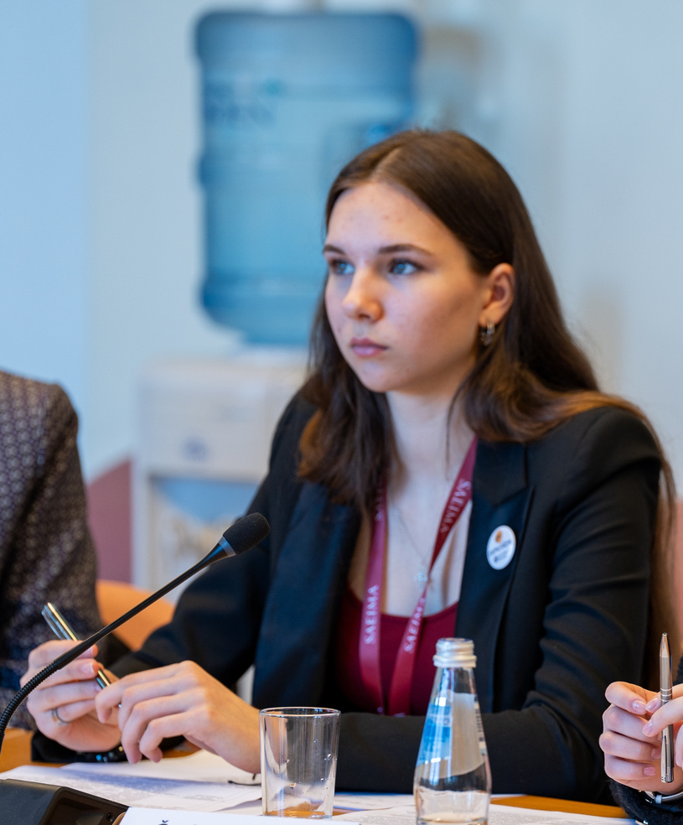
POĻINA ĻADKOVA, 17
Dzīvesvieta: Iecava
Izglītības iestāde: Iecavas vidusskola
Kāpēc tieši es?
  Esmu cilvēks ar ar pieredzi domē, panāktiem rezultātiem un redzējumu domes pilnveidošanai.
  Kā NVO un SMU vadītāja esmu uzņēmusies atbildību, vadījusi komandu, pieņēmusi sarežģītus lēmumus- pat tad, kad to bija nepieciešams darīt ātri. Es zinu kā motivēt cilvēkus un panākt, lai viņi grib iesaistīties, nevis tikai "būt klāt".
  Būdama 12. Jauniešu Saeimas deputāte, esmu piedalījusies deklarācijas izstrādē un pieņemšanā, kas man deva izpratni, kā izdarīt tā, lai jauniešu balsis tiktu sadzirdēta arī ārpus pašvaldības- valsts līmenī!
  Dalība JA Latvia līderības un uzņēmējdarbības nometnē manī ir nostiprinājusi līdera prasmes, stratēģisko domāšanu un spēju redzēt plašāk- ne tikai šodienu, bet arī to, kur jauniešu dome var būt rīt un pēc vairākiem gadiem.
  BNJD interešu un viedokļa pārstāvēšana Latvijas Nacionālajā jaunatnes dialogā.
Stiprās puses: atbildība, līderība, mērķtiecība, neatlaidība un kritiskā domāšana
Dzīves moto: “Ja Tu pats nebūvē savu sapni, tad kāds cits noteikti noalgos Tevi, viņa sapņa būvniecībai.”
Vēlamais amats: priekšsēdētāja

Slide 24
ALISE VILIMA, 25
Dzīvesvieta: Bauskas novads, Ozolaine
Izglītības iestāde:
Kāpēc tieši es?
*Piedalījos iepriekšējos domes sasaukumos
*
Stiprās puses: Līderība, mērķtiecība, neatlaidība disciplīnētība , pacietība
Dzīves moto: “Esi drosmīgs,esi neatlaidīgs esi gatavs pieņemt jaunus izaicinājumus”
Vēlamais amats: priekšsēdētāja

Slide 25
NIKOLA ŠAKELE, 17
Dzīvesvieta: Bauska
Izglītības iestāde: Bauskas 2. vidusskola
Kāpēc tieši es?
  Iepriekšējā pieredze un daudzpusība- Esmu vadījusi vairākus projektus, kur esmu bijusi dažādās sfērās tāpēc, kā domes priekšsēdētāja varēšu vadīt procesus visās komandas apakšnozarēs.
  Esmu dzimusi līdere, man viegli virzīt komandu un vilkt to ārā no visduļķainākākajiem purviem. Kamēr citi vēl tikai apspriež šķēršļus, es jau meklēju veidus, kā tos pārvarēt
  Mazāk runāšanas vairāk darīšanas- plānošana ir svarīga, bet idejas bez izpildes ir nulle.
  Motivācija uzlabot jauniešu labklājību Bauskā.
Stiprās puses: atbildīga, mērķtiecīga, daudzpusīga
Dzīves moto: Esi aizņemts ar būvēšanu, nevis stāstīšanu, cik smags ir ķieģelis.
Vēlamais amats: Domes priekšsēdētāja

Slide 26
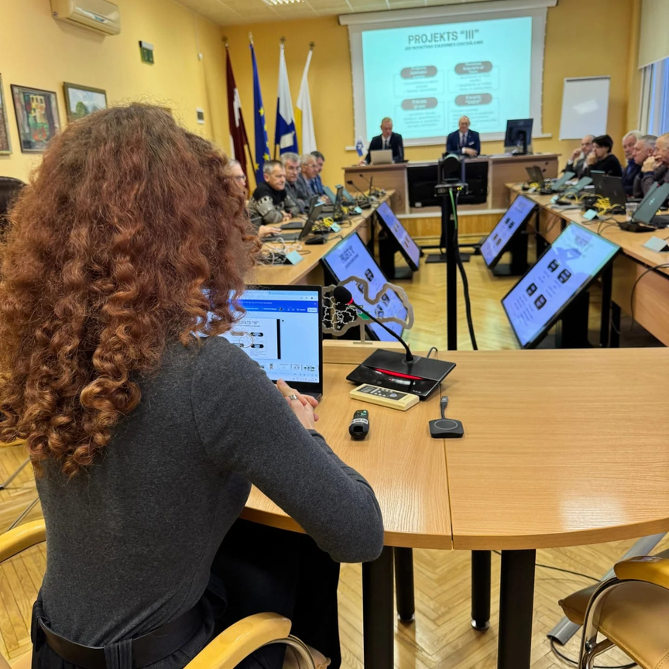
ANASTASIJA ĻADKOVA, 22
Dzīvesvieta: Iecava
Izglītības iestāde: LU Ekonomikas un Sociālo zinātnu fakultāte
Kāpēc tieši es?
  JD izpratne no iekšas kā priekšsēdētājai un izpratne kā atvieglot priekšsēdētājas/a darbu;
  Pierādīta līderība un atpazīstamība kā aktīvai jaunietei novadā un ārpus tā;
  Jaudīgas komunikācijas prasmes un nodibināts kontakts ar novada un pat valsts lēmumpieņēmējiem;
  why not? pieeja- nebaidos uzņemties atbildību, jaunas idejas un izaicinājumus, kas ir būtiski priekšsēdētājas vietnieces lomā.
  pieredze projektu izstrādē, vadībā un ieviešanā īstermiņā un ilgtermiņā;
Stiprās puses: līderība, mērķtiecība, daudzpusība, publiskā runa, neatlaidība
Dzīves moto: "why not?" jeb "kāpēc ne?"
Vēlamais amats: Priekšsēdētājas/a vietniece

Slide 27
GRIETA GERTSONE, 14
Dzīvesvieta: Vecumnieki
Izglītības iestāde: Vecumnieku vidusskola
Kāpēc tieši es?
  Patīk kārtība
  Kaut kas jauns man, bet nav bail uzzināt un iemācīties
Stiprās puses: “Perfekcioniste”, draudzīga, mērķtiecīga
Dzīves moto: Dari visu uz 100%
Vēlamais amats: Protokoliste

Slide 28



PALDIES
Notes:
bla bla bla
01.01.2024

